Slide 1
中學誠信教育教材《思而行──高中篇》
《廉潔不貪》
第二節
廉潔社會我有份

Slide 2
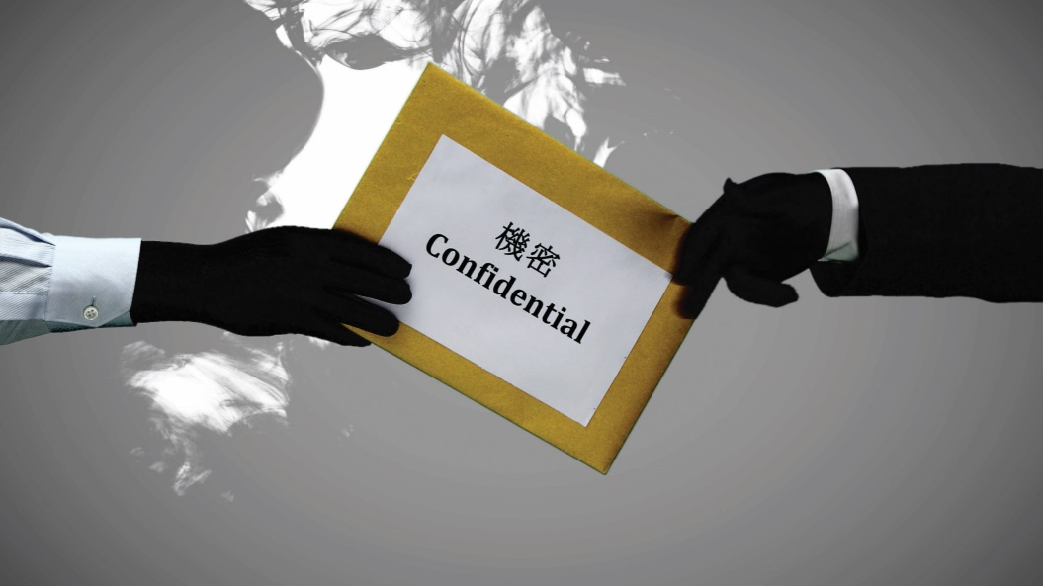
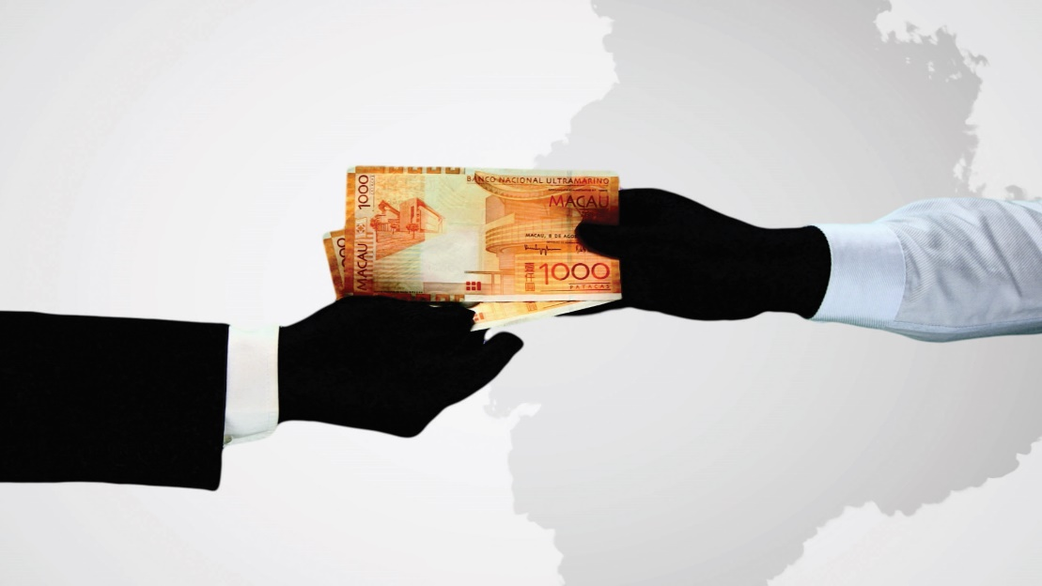
一、引起動機
播放廉政公署「打擊貪污 挺身舉報」電視廣告。

Slide 3
問題討論
廣告中展現了哪些貪污行為？該等貪污行為會帶來甚麼
影響或後果？
2. 如遇到貪污問題，你會挺身舉報嗎？為甚麼？

Slide 4
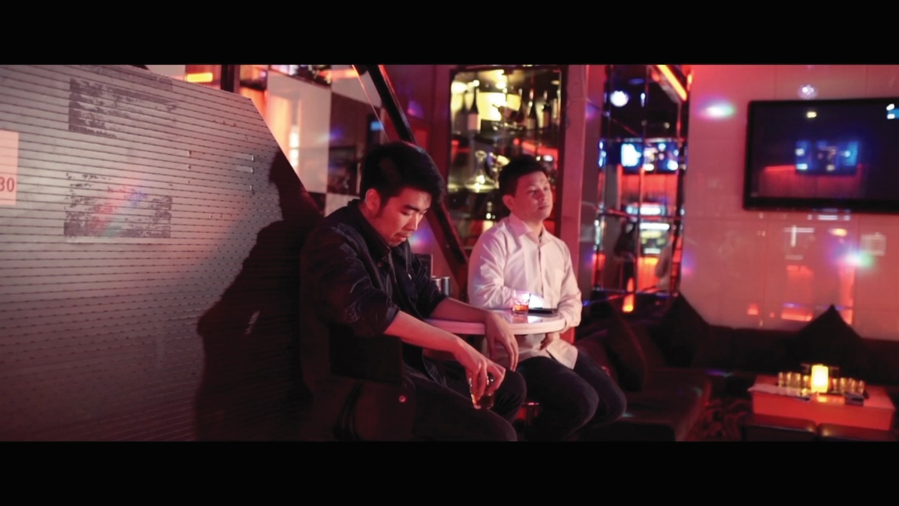
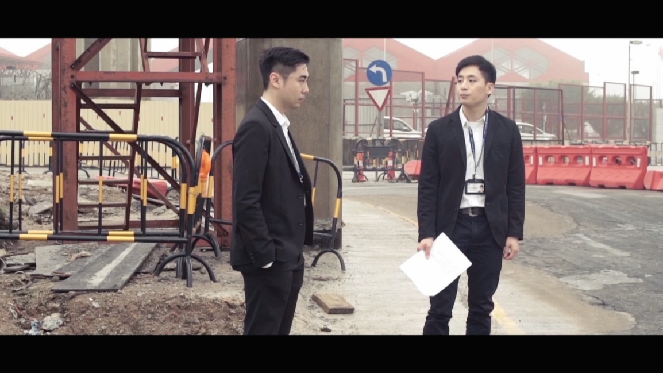
二、分組討論
1. 播放短片《消失的報告》

Slide 5
問題討論
1. 為甚麼工程公司不願意提交真正的「土壤檢測報告」？
該公司的工程顧問打算如何瞞天過海？
如果你是David，你會接受工程公司利益而配合造假嗎？
以下各人涉及甚麼罪行？
A. 工程公司顧問
B. 工程師David
C. 實驗員Sam

Slide 6
問題討論
你認為製作假報告的行為對社會有甚麼影響？
廉署在上述案件的角色是甚麼？

Slide 7
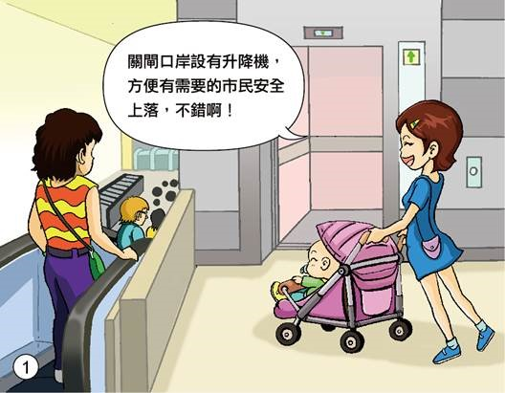
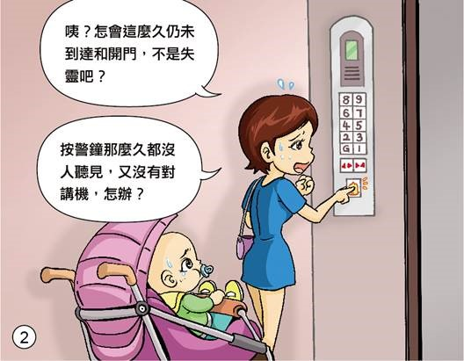
二、分組討論
2. 行政失當個案漫畫《監管不力》

Slide 8
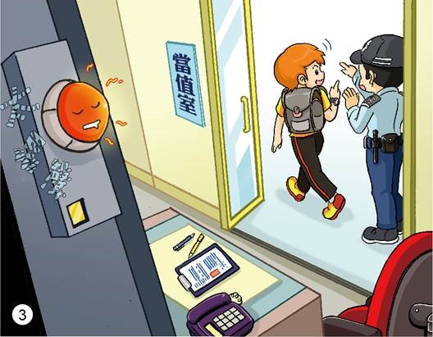
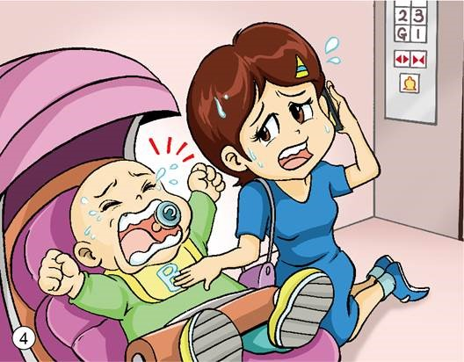
2. 行政失當個案漫畫《監管不力》

Slide 9
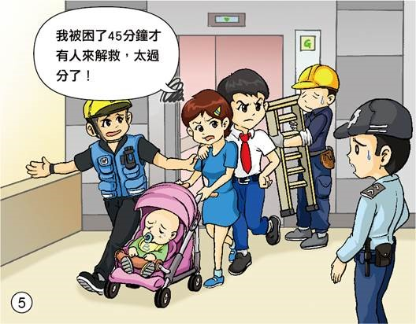
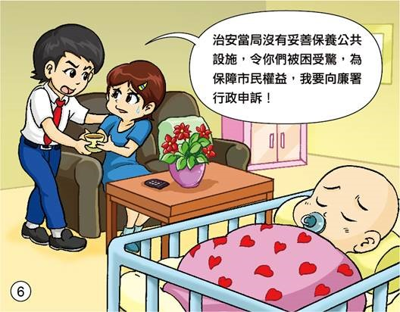
2. 行政失當個案漫畫《監管不力》

Slide 10
行政失當個案漫畫《監管不力》
經廉署了解，警員於當日接到求助訊息便即時到場處理，但因未明瞭升降機突然失靈之肇因，擔心貿然打開升降機門可能會存在一定危險，故通知消防救護員及相關升降機專業公司派員到場協助。
當局考慮到延遲救援之主因乃警報器鳴聲過小，且事發時基於人手問題未能即時從閉路監視系統發現有關狀況，為此，局方已採取措施密切注視系統對升降機監控畫面，並已將關閘邊境大樓出入境大堂全部升降機之警報器接駁到邊境站警司處值日室內，同時在升降機門外安裝了閃燈和鳴聲器，以便警方第一時間得知求助訊息，及時提供協助，避免日後同類情況再次發生。

Slide 11
問題討論：漫畫《監管不力》
1. 個案中，主角有何不滿？不滿的對象是誰？
她決定向廉署投訴當局，你認為合理嗎？為甚麼？
「如果政府部門監管不力，市民正當權益會受到損害。」請舉
出2個假設例子，以作說明。
漫畫個案中，該位向廉署作行政申訴的女士，最終討回公
道。你能用自己的說話表達出「行政申訴」是甚麼嗎？

Slide 12
三、單元總結
思考題
1. 課堂中「消失的報告」與「監管不力」兩個個
案，哪一個是貪污個案，哪一個是行政失當個
案？
2. 打擊貪污與處理行政失當都是維護廉潔社會的
重要措施，你同意嗎？為甚麼？
3. 除了以上措施外，你認為還有甚麼方法可以維
護社會廉潔？

Slide 13
三、單元總結
B. 教師總結
1. 貪污會為社會帶來很多不公平和不合理的情況，
亦會衝擊公平、公義等社會價值，更甚者會令
市民的生命財產受到威脅。
2. 我們須對貪污持零容忍的態度，在日常生活中更
要做到有誠信及學懂拒絕誘惑。
3. 公平、公正對個人及社會同樣重要，更須同心
合力維護社會廉潔。

Slide 14
四、後續活動
辯論比賽
題目：政府防貪政策的制定比個人廉潔操守建立更
重要﹖

